Slide 1
Builder
李星霖

Slide 2
目录
简介
使用场景与角色划分
实现方式

Slide 3
建造者模式
创建型设计模式
将一个复杂对象的构建与它的表示分离，使得同样的构建过程可以创建不同的表示
Notes:
同样的创建过程可以有不同的表现方式！！！！一个文档的展示可以是text和html格式的
（核心就是这句话，务必要理解这句话）
比如建造一个房子，需要砖和瓦片
Director来负责完整创建或者依赖某种顺序
ConcreteBuilder(依照着Director顺序，具体化表现形式，产品的最终展现形式)
Product和Builder

Slide 4
使用场景
遇到多个构造器参数时要考虑用构建者模式
当构造过程中必须允许被构造的对象有不同的表示时
Notes:
当创建复杂对象的算法应该独立于该对象的组成部分以及它们的装配方式时
1、使用场景（建造一个符合客户需求的方块）

Slide 5
角色划分
Builder
Concrete Builder
Director
Product
Notes:
Builder：抽象接口，规范产品的各个组成部分的建造，只规定要实现复杂对象的哪些部分的创建，不涉及具体对象部件的创建
ConcreteBuilder：实现Builder接口，针对不同的商业逻辑，具体化复杂对象的各部分的创建，建造完成后提供产品实例
Director：调用建造者来创建复杂对象的各个部分，在指导者中不涉及具体产品信息，只负责对象各部分完整创建或者按照某个顺序进行创建
Product:要创建的复杂对象。

Slide 6
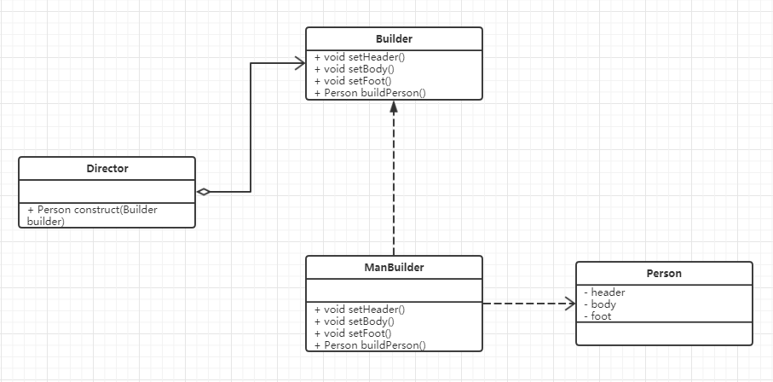
UML

Slide 7
相关的设计模式
Abstract Factory
Template Method
Composite
Facade
Notes:
工厂模式是把使用和创建解耦。
建造者模式是把对象的创建和表现形式解耦。（基于一种创建格式可以有多种表现形式）

Slide 8
Thanks

